Slide 1
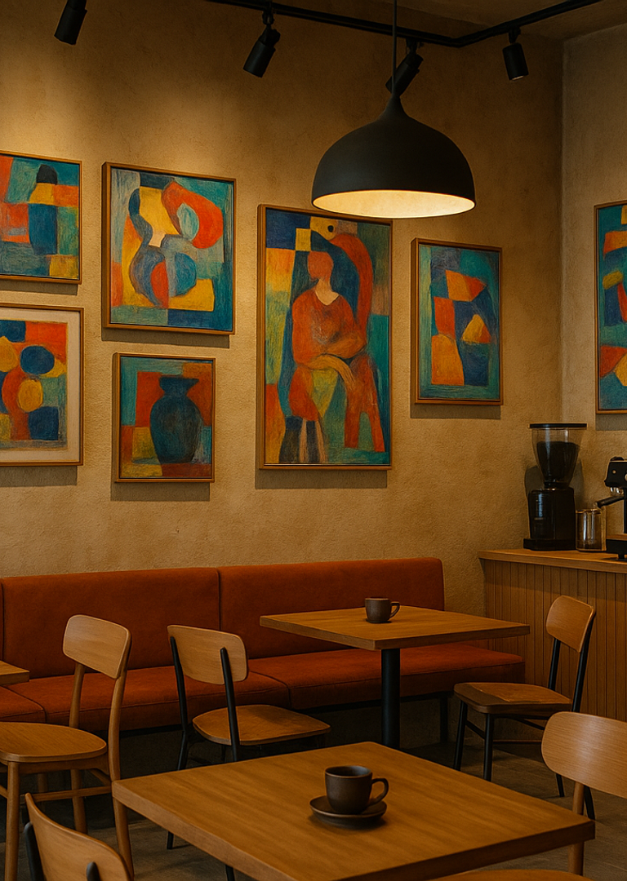
◎
LOVII · ДЛЯ ЖИТЕЛЕЙ РАЙОНА
Ваш район
возвращает
вам деньги
Копите баллы в любимых магазинах района — и тратьте их там же. 1 балл = 1 ₽, баллы не сгорают
✦
КЭШБЭК БАЛЛАМИ 6,84–9,3%
♥
БЕСПЛАТНО ДЛЯ ВАС
✦
ПЛАТЁЖ ПО QR
◯
lovii.ru · ООО «АКСИОМА»
Notes:
Добрый вечер, дорогие соседи! Как здорово видеть столько знакомых лиц — спасибо, что нашли время прийти. Сегодня я расскажу про LOVII, и обещаю: никакой сложной финансовой науки, всё очень просто и по-человечески. Суть помещается в одну фразу: ваш район возвращает вам часть каждой покупки баллами. Платите в кофейне, на рынке, в цветочном магазине — как обычно, по QR, — и обратно падают баллы. Один балл равен одному рублю, никаких пересчётов и скрытых курсов. В большинстве мест района возвращается 6,84 процента покупки, а в акционных категориях и во время районных событий — до 9,3. И самое приятное: для вас программа полностью бесплатна. Сегодня разберём, как всё устроено, где тратить баллы и почему они никогда не сгорают. Поехали!

Slide 2
ЗНАКОМСТВО
LOVII — программа лояльности вашего района
🏪
РАБОТАЕТ РЯДОМ
✻
favorite
Работает в местных магазинах, кафе и сервисах
Мы договорились с магазинами района: часть стоимости каждой вашей покупки возвращается вам баллами. Вы платите как обычно — по QR, а район говорит вам спасибо
♥
ТРАТИТСЯ РЯДОМ
Баллы тратятся здесь же — в своём районе
▯
ВСЕГДА С ВАМИ
Всё в одном приложении на смартфоне
Notes:
Знакомьтесь — LOVII. Если объяснять совсем просто, это большая бонусная карта всего нашего района, только вместо пластика — приложение в смартфоне. Как это работает? Мы, представители района, договорились с местными магазинами, кафе и сервисами: часть стоимости каждой вашей покупки возвращается вам баллами. Вы при этом платите как обычно — по QR, ничего в своих привычках менять не нужно, а район говорит вам спасибо. Смотрите, в чём удобство. Первое: программа работает именно в местных магазинах, кафе и сервисах — в наших, районных. Второе: баллы тратятся здесь же, в своём районе — за соседней дверью, а не где-то в интернете. Третье: всё живёт в одном приложении на смартфоне — ничего не нужно носить с собой, кроме телефона, который и так всегда в кармане. Дальше разберём каждое правило по полочкам.

Slide 3
ГЛАВНОЕ ПРАВИЛО
Всё честно: 1 балл = 1 ₽
1 балл = 1 ₽
Единственный курс в программе — и он не меняется
◫
Накопили 500 баллов — у вас 500 ₽ на покупки в районе
✦
Никаких курсов, коэффициентов и скрытых правил
✦
Баллы не сгорают — копите без спешки
Notes:
А теперь — главное правило, ради которого всё затевалось. Всё честно: один балл равен одному рублю. Не девяносто копеек, не «курс уточняйте в приложении» — ровно рубль. Эта формула не меняется, запомните её — она будет с нами на протяжении всей встречи. Как это выглядит в жизни? Накопили пятьсот баллов — значит, у вас пятьсот рублей на покупки в районе: кофе, продукты, цветы — что захотите. Подчеркну особо: никаких курсов, коэффициентов и скрытых правил — я сама когда-то настороженно относилась к подобным программам, поэтому говорю сразу и прямо. И ещё одна хорошая новость: баллы не сгорают — совсем. Можно копить без спешки: хоть к отпуску, хоть к празднику. Вот и вся математика. Дальше — самый интересный вопрос: сколько именно баллов возвращается от каждой покупки?

Slide 4
СКОЛЬКО ВОЗВРАЩАЕТСЯ
До 9,3% каждой покупки — вам
storefront
celebration
6,84%
9,3%
возвращается баллами в большинстве мест района
в акционных категориях и событиях района
◯
Кофе за 300 ₽ → около 20–28 баллов. Обеды на работе за месяц — сотни баллов
ⓘ
Проценты зависят от категории точки и промо-программ района
Notes:
Логичный вопрос: сколько именно возвращается? Запомните две цифры. Первая — 6,84 процента: столько баллами возвращается в большинстве мест района — в вашей кофейне, пекарне, на рынке у дома. Вторая — 9,3 процента: такой возврат действует в акционных категориях и во время событий района, когда точки делают программу щедрее. Теперь бытовой пример, чтобы цифры ожили. Кофе за триста рублей — это около двадцати-двадцати восьми баллов. Мелочь, скажете? А теперь возьмите обеды на работе: за месяц таких покупок набегают сотни баллов — и это ваши деньги, которые вернулись в ваш кошелёк. Одна честная оговорка: точный процент зависит от категории точки и промо-программ района. Но порядок всегда один — от 6,84 до 9,3 процента каждой покупки. Приятный бонус к привычным тратам, согласитесь.

Slide 5
БЕЗ СУЕТЫ
Накопили — значит ваше
Баллы — как деньги в кошельке: лежат спокойно и ждут, когда понадобятся
◔
▦
◉
Без срока годности
Без условий
Видно всегда
Баллы LOVII не сгорают в конце месяца
Не нужно «успеть потратить» и следить за акциями
Баланс в приложении, история начислений прозрачна
♥
Копите к отпуску, празднику или просто так — баллы подождут
Notes:
У многих сразу возникает тревога: а вдруг всё пропадёт, как в купонных сервисах — не успел, и баллы сгорели? Спокойно: здесь всё иначе, без суеты. Во-первых, у баллов нет срока годности: они не сгорают ни в конце месяца, ни в конце года. Во-вторых, нет условий: не нужно «успеть потратить», следить за акциями и ловить нужный день. В-третьих, всё видно всегда: баланс и вся история начислений — прямо в приложении, прозрачные, как чек. Чем это отличается от привычных купонных сервисов? Там вы бежите за скидкой, а здесь район просто благодарит вас за обычные покупки. Так что копите к отпуску, к празднику или просто так — баллы подождут. Ваше накопление — это ваше, и никакая дата его не отберёт.

Slide 6
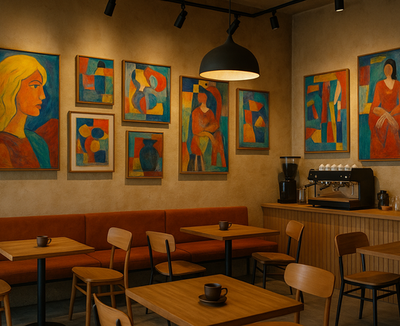
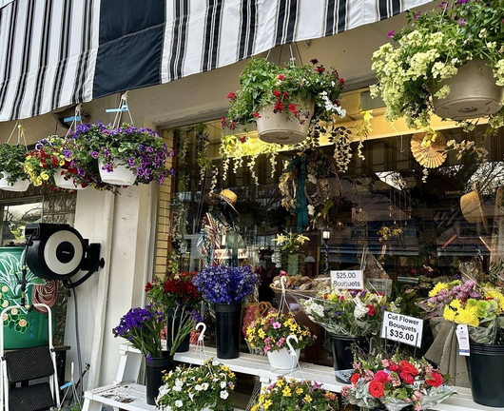
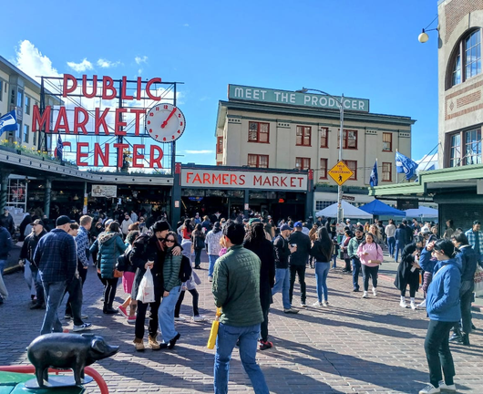
МЕСТА
Тратьте там, где и так ходите
Кофе, букет или корзина с рынка — за привычные покупки возвращаются баллы
◯
Кофейни и пекарни
✿
Цветы и подарки
🛒
Рынки и продукты
▣
Список точек района растёт каждую неделю — смотрите карту в приложении
Notes:
Итак, где тратить накопленное? Ответ простой: там, где вы и так ходите каждый день. Первая категория — кофейни и пекарни: утренний кофе по дороге, булочка к вечеру. Вторая — цветы и подарки: букет соседке на день рождения, подарок семье на праздник. Третья — рынки и продукты: овощи, фрукты, сыр — всё самое свежее и местное. Обратите внимание: это не абстрактные магазины из интернета, а конкретные места нашего района, куда мы заглядываем каждую неделю. И список точек растёт каждую неделю — представители района постоянно договариваются с новыми владельцами. Поэтому я настоятельно предлагаю после нашей встречи открыть карту в приложении и найти свои любимые места — уверен, многие из них уже там. А каких точек не хватает — подсказывайте, добавим!

Slide 7
ОПЛАТА
Платить — как обычно, только выгоднее
Знакомый сценарий QR-оплаты — баллы приходят сами
qr_code_2
bolt
savings
1
2
3
Откройте QR
→
Оплатите
→
Получите баллы
Покажите код из приложения на кассе
Платёж проходит мгновенно, как обычное приложение банка
Кэшбэк падает на счёт сразу после покупки
▯
Никаких карт, стикеров и бумажных купонов — только смартфон
Notes:
Самый частый вопрос: а сложно ли платить? Нет! Сценарий ровно тот же, к которому вы привыкли с обычной QR-оплатой в супермаркете. Шаг первый: открываете QR-код из приложения и показываете его на кассе — всё как обычно. Шаг второй: оплачиваете — платёж проходит мгновенно, ровно как в приложении любого банка, никаких ожиданий и подтверждений по телефону. Шаг третий: баллы падают на ваш счёт сразу после покупки — не через неделю, не в следующем расчётном периоде, а сразу. Обратите внимание: никаких карт, стикеров и бумажных купонов носить не нужно — только смартфон, который и так всегда с вами. Всё, три шага и привычная схема — только теперь каждая покупка ещё и возвращает баллы в ваш районный кошелёк.

Slide 8
ЦЕНА
Для жителей LOVII — бесплатно
Сколько это стоит вам? Ровно ничего.
0 ₽
нет платных подписок, скрытых комиссий и платы за обслуживание
?
ЧАСТЫЙ ВОПРОС: «В ЧЁМ ПОДВОХ?»
🏪
Комиссию за сервис платит магазин — не покупатель
✓
Цены в точках с LOVII не выше, чем без него
⚿
Заработать на вас баллами нельзя: 1 балл = 1 ₽ закреплён правилами
Notes:
Друзья, теперь — вопрос, который мне задавали чаще всего: а в чём подвох? Отвечаю честно: подвоха нет. Смотрите на экран — 0 ₽. Для нас, жителей, LOVII полностью бесплатен: никаких платных подписок, никаких скрытых комиссий и никакой платы за обслуживание. Логично спросить: на чём тогда зарабатывают? Очень просто — комиссию за сервис платит магазин, а не покупатель. Магазину это выгодно: он получает соседей, которые заходят снова и снова. И ещё две гарантии. Первая: цены в точках с LOVII не выше, чем без него — вы не переплачиваете ни копейки. Вторая: заработать на нас баллами нельзя — курс один балл за рубль закреплён правилами программы. То есть вы ничего не вносите и ничего не теряете — только возвращаете часть своих же денег. Просто, тепло и по-соседски.

Slide 9
СМЫСЛ
Ваша покупка остаётся в районе
Проследите путь одной покупки — от QR до новых баллов
ОПЛАТА
→
СЕРВИС
1
Вы платите по QR
✦
2
Магазин платит умеренную комиссию ~10%, а не 20–45% агрегаторам
🏪
↑
↻
↓
КРУГ ДЕНЕГ
4
ТРАТА БАЛЛОВ
←
3
КЭШБЭК
♥
✦
Вы тратите баллы в том же районе
Часть возвращается вам баллами
◯
Деньги ходят по кругу рядом с домом — это и есть локальная экономика
Notes:
А вот что мне нравится больше всего. Перед вами круг денег — проследите его вместе со мной. Шаг первый: вы платите по QR, как привыкли. Шаг второй: магазин платит платформе умеренную комиссию — примерно ~10%, тогда как агрегаторам пришлось бы отдавать 20–45%. Почувствуйте разницу. Шаг третий: часть этой комиссии возвращается вам баллами — тем самым кэшбэком, о котором мы говорили. И шаг четвёртый: вы тратите эти баллы в том же районе — в кофейне, на рынке, в цветочном. Так деньги ходят по кругу рядом с домом, а не уплывают большим сервисам. Это и есть локальная экономика. Ваша личная выгода и польза району — одно и то же движение: каждая ваша покупка делает наш район чуть сильнее.

Slide 10
02
РАЗДЕЛ 02 / 02
Жизнь района
Истории, безопасность и ответы на вопросы
▤
Истории
⛨
Безопасность
◌
Вопросы и ответы
Notes:
Отлично, с цифрами и правилами разобрались. Переходим ко второй части — она называется «Жизнь района». Здесь будет меньше таблиц и больше живого. Сначала я расскажу историю одного обычного дня: покажу на примере, как баллы начисляются за утренний кофе, обед и вечерний букет — по-моему, это самая наглядная часть. Затем поговорим о безопасности: я знаю, многих волнует, где лежат деньги и кто за всё отвечает, — отвечу спокойно и без юридических сложностей. Дальше будет честное сравнение с привычным банковским кэшбэком. И в финале — FAQ: ответы на вопросы, которые соседи задают чаще всего, и разбор популярных мифов. Если что-то из этого вам особенно интересно — держите это в голове, скоро вернёмся к этому подробно. Поехали!

Slide 11
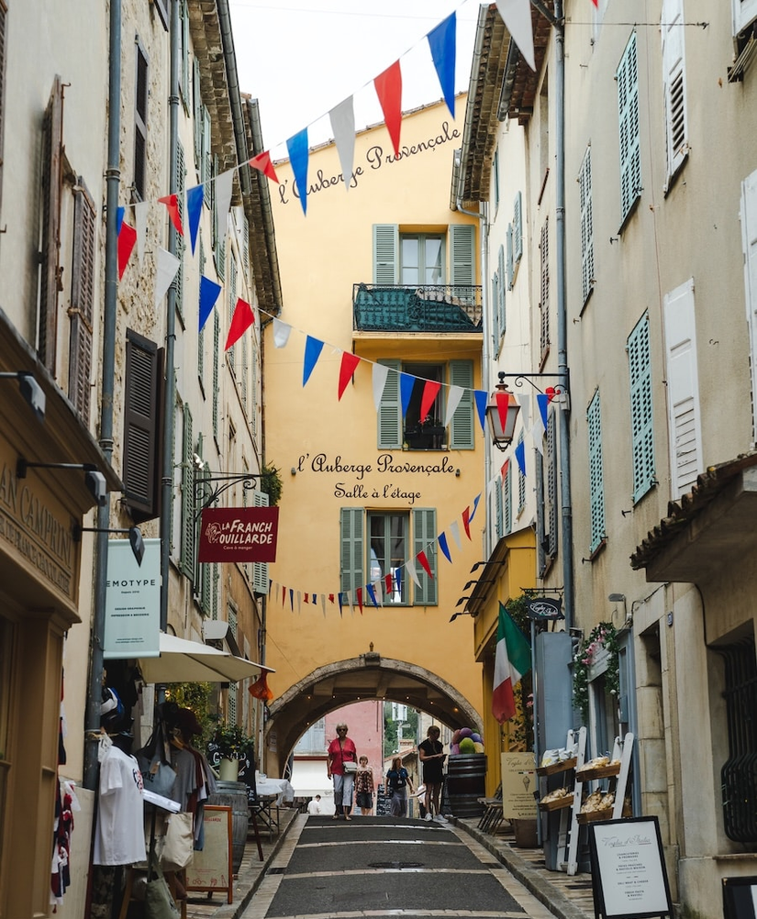
ИСТОРИЯ
Обычный день района — с LOVII
Платим как обычно — баллы приходят сами
☀
Утро — кофе у дома: 300 ₽ → ~21 балл
⊕
День — обед в столовой у метро: 400 ₽ → ~27 баллов
✿
Вечер — букет к ужину: 900 ₽ → ~62 балла
◫
Итог дня — ≈110 баллов, не сгорят и подождут выходных
Суммы в примере — ориентировочные
Notes:
Чтобы цифры ожили, расскажу историю нашего соседа — назовём его Андреем. Утро: кофе у дома за 300 ₽ — и примерно 21 балл падает на счёт. День: обед в столовой у метро за 400 ₽ — ещё 27 баллов. Вечер: зашёл к цветочнице, взял букет к ужину за 900 ₽ — целых 62 балла. Заметьте: Андрей ничего особенного не делал. Просто жил обычный день и платил по QR, как обычно платит картой. Итог дня — ≈110 баллов, то есть около ста десяти рублей, которые вернулись в его кошелёк. И они не сгорят: спокойно подождут выходных, когда он пойдёт за продуктами. Суммы, конечно, примерные — у каждого свои покупки. Но принцип, надеюсь, понятен: обычный день — и баллы капают сами.

Slide 12
%
СРАВНЕНИЕ
Почему баллы района удобнее
Сравните по трём пунктам: скорость, место траты, курс
🏛
Обычный кэшбэк банка
♥
Баллы LOVII
ПРИВЫЧНЫЙ СЦЕНАРИЙ
С LOVII
◔
Проценты копятся месяцами
⚡
Начисление сразу после покупки
▤
Тратить можно на ограниченный список
🏪
Трата в соседних магазинах — сегодня
▤
Условия меняются банком
✓
1 балл = 1 ₽ без коэффициентов
VS
♥
Баллы района — это не замена банковской карте, а приятный бонус к привычным покупкам
Notes:
Теперь честное сравнение — с обычным кэшбэком банка. Сразу скажу: мы ничуть не против банков, у каждого есть карта, и это нормально. Но разница в удобстве заметная. Смотрите: банковские проценты копятся месяцами, тратить их можно только на ограниченный список, а условия банк может поменять в одностороннем порядке. Баллы LOVII работают иначе: начисление приходит сразу после покупки, тратить их можно сегодня же — в соседних магазинах, и курс всегда один: 1 балл = 1 ₽, без коэффициентов и мелкого шрифта. Поэтому правильный вывод такой: баллы района — это не замена банковской карте, а приятный бонус к привычным покупкам. Пользуетесь картой — пожалуйста. Просто район за те же покупки ещё и доплачивает баллами.

Slide 13
ДОВЕРИЕ
Ваши деньги — под банковскими правилами
Коротко о том, как устроены платежи и защита средств
🏛
Расчёты идут через банк: договор с банком подписан
✓
⛨
Средства учитываются на номинальных счетах по ст. 860.1
1 балл = 1 ₽
▥
Оператор платформы — ООО «АКСИОМА», российское юрлицо
— не «внутренняя валюта», а обязательство платформы, закреплённое правилами программы
⛨
Платежи по защищённому каналу эквайринга
Notes:
И ещё одна важная тема — безопасность. Спокойно и без юридических подробностей, вот четыре факта. Первое: все расчёты идут через настоящий банк — договор с банком подписан, никакой самодельной схемы нет. Второе: средства учитываются на номинальных счетах по ст. 860.1 — это стандартная банковская практика, такая же, как в привычных платёжных приложениях. Третье: оператор платформы — ООО «АКСИОМА», российское юридическое лицо, к которому можно обратиться с любым вопросом. Четвёртое: платежи проходят по защищённому каналу эквайринга. А главное — баллы не «внутренняя валюта» из ниоткуда: 1 балл = 1 ₽, и это обязательство платформы, закреплённое правилами программы. Мне кажется, это серьёзный повод доверять: всё устроено скучно и надёжно — как и должно быть с деньгами.

Slide 14
СТАРТ
Три минуты — и вы в программе
Установите приложение, зарегистрируйтесь — и платите как обычно
1
▯
2
✦
3
✦
Установите приложение LOVII
→
Пройдите короткую регистрацию
→
Сканируйте QR в магазине района
ссылка на lovii.ru
телефон и код
первый кэшбэк придёт с первой покупки
✓
Заведение карт, пароли и бумажные купоны — в прошлом
Notes:
И финальный штрих — как начать. Потребуется примерно три минуты. Шаг первый: установите приложение LOVII — ссылка на lovii.ru, записывайте. Шаг второй: короткая регистрация — нужен только номер телефона и код из СМС; никаких анкет, сканов и документов. Шаг третий: приходите в магазин района и сканируйте QR — первый кэшбэк придёт уже с первой покупки, ждать не придётся. Всё! Заводить новые карты не надо, придумывать пароли не надо, бумажные купоны — точно в прошлом. Предлагаю не откладывать: достаньте телефоны прямо сейчас, пока мы здесь, — установите приложение, и я помогу, если что-то не получится. А завтра утренний кофе уже можно будет купить с баллами на счету. Договорились?

Slide 15
РАЙОН ОЖИВАЕТ
Ваши любимые места уже подключаются
Каждую неделю новые точки района начинают принимать LOVII: кофейни, пекарни, цветочные, рынки, салоны, сервисы.
▣
Карта точек обновляется в приложении
◔
Новое место = новый повод зайти
◖
Не видели любимую кофейню в списке? Скажите ей про LOVII
✻
Представители района договариваются с владельцами лично
Notes:
И вот что важно: район буквально оживает на глазах. Каждую неделю к программе присоединяются новые точки — кофейни, пекарни, цветочные, рынки, салоны и сервисы. Наши представители ходят по району и договариваются с владельцами лично, поэтому список растёт постоянно. Все новые места сразу появляются на карте в приложении — откройте её и посмотрите, что уже принимает баллы рядом с вашим домом. И небольшая просьба: если вы не видите в списке свою любимую кофейню или магазинчик, просто скажите им про LOVII. Владельцы прислушиваются к постоянным гостям, а мы подключаем быстро. Чем больше точек принимает баллы, тем проще и копить, и тратить их рядом с домом. Запомните три вещи: рост еженедельный, карта обновляется в приложении, а любимую кофейню можно подсказать — это самый короткий путь к тому, чтобы район стал ещё выгоднее для всех нас.

Slide 16
ЧЕСТНО
Баллы — не долги и не инвестиции
Три простых правила — без мелкого шрифта
1
🛒
Баллы начисляются за покупки — их нельзя «купить» или «заработать» отдельно
2
⊘
По баллам не начисляются проценты — это не вклад
3
#
Курс всегда один: 1 балл = 1 ₽ — никаких «рыночных котировок»
✓
LOVII — программа лояльности, а не финансовый продукт. Всё просто и прозрачно
Notes:
Теперь честно о том, чем баллы НЕ являются — это важно проговорить, чтобы ни у кого не было иллюзий. Первое: баллы нельзя купить. Они появляются только одним способом — за реальные покупки в магазинах района; отдельно «заработать» или приобрести их невозможно. Второе: это не вклад. По баллам не капают проценты, они не растут сами по себе, и никакого дохода с них получить нельзя — это просто возврат части ваших покупок. И третье: курс всегда один — 1 балл равен одному рублю, никаких «рыночных котировок» и плавающих курсов не существует. LOVII — это программа лояльности, а не финансовый продукт. Мы сознательно сделали всё простым и прозрачным: покупаете — получаете баллы — тратите их здесь же. Если услышите разговоры про «инвестиции в баллы», знайте: это слухи, и правила программы говорят об обратном.

Slide 17
?
FAQ
Спрашивают соседи
?
Это платно?
?
Баллы сгорят, если не потратить?
Нет, для жителей бесплатно; комиссию платит магазин.
Нет, баллы не сгорают.
?
Можно вывести баллы деньгами?
?
Мой банк подходит?
Нет, баллы тратятся покупками в районе.
Платите по QR из приложения LOVII, карта нужна любая для пополнения.
?
Кто видит мои покупки?
Только точка, где вы купили: данные нужны для начисления баллов.
Notes:
Мы собрали вопросы, которые соседи задают чаще всего, и ответим прямо. Да, для вас всё бесплатно: ни подписок, ни комиссий — за сервис платит магазин. Нет, баллы не сгорят: накопили — значит ваше, пользуйтесь спокойно, хоть через полгода. Вывести их деньгами нельзя, и это честно: баллы тратятся покупками в своём районе — на кофе, продукты, цветы. Банк подойдёт любой: вы платите по QR из приложения LOVII, а карта нужна лишь для пополнения, как обычно. И про приватность: ваши покупки видит только та точка, где вы купили, — эти данные нужны, чтобы начислить вам баллы, и больше никому они не передаются. Если остались вопросы — задавайте лично, я рядом, и на сайте всё расписано подробно. Самое главное запомните три слова: бесплатно, не сгорают, тратятся в районе.

Slide 18
МИФЫ
Три мифа — и как на самом деле
✕
МИФ
→
✓
ПРАВДА
«Это очередная пирамида»
Деньги дают магазины за сервис — жители ничего не вносят
✕
МИФ
→
✓
ПРАВДА
«Баллы обесценятся»
Курс закреплён: 1 балл = 1 ₽ и не меняется
МИФ
ПРАВДА
✕
«Это надолго — потом закроются»
→
✓
Договор с банком подписан, эквайринг работает, точки уже принимают
Notes:
Поговорим о трёх самых живучих мифах — спокойно и по фактам. Миф первый: «это пирамида». Но посмотрите, откуда берутся деньги: их дают магазины — за сервис и за то, что жители возвращаются в район. Жители ничего не вносят, вкладываться не нужно, а значит, схемой это быть не может. Миф второй: «баллы обесценятся». Курс закреплён правилами программы: 1 балл равен 1 рублю и не меняется — ни от сезона, ни от «спроса», ни от разговоров. Миф третий: «это ненадолго, потом закроются». Здесь ответом служит инфраструктура, которая уже работает: договор с банком подписан, платежи идут через защищённый эквайринг, а точки района уже принимают оплату. Это не обещания на бумаге, а действующая система, которой пользуются ваши соседи. Если останется скепсис — приходите после встречи, покажем всё как есть, без маркетинга.

Slide 19
ПРАКТИКА
ДЕМО-РЕЖИМ LOVII
Попробуйте прямо сейчас — демо открыто
✦
Демо-режим LOVII уже работает: можно посмотреть интерфейс, увидеть, как начисляются баллы, и потренироваться с QR — без настоящих платежей
1
Откройте lovii.ru
2
Войдите в демо
3
Попробуйте QR
▯
Со смартфона — можно попробовать прямо на этой встрече
Покажите эту страницу соседу — разберётесь вместе
Notes:
А теперь — интерактивная пауза. Предлагаю не просто слушать, а попробовать руками. Демо-режим LOVII уже открыт: зайдите со смартфона на lovii.ru и войдите в демо. Там видно, как выглядит приложение, как начисляются баллы и как проходит оплата по QR. Это тренировка: никаких настоящих платежей, деньги не списываются, платить ничего не нужно — просто потренируйтесь с экраном, привыкнете за минуту. Откройте демо прямо сейчас, я подожду… Получается? Отлично! И ещё: покажите эту страницу соседу или соседке — вместе разберётесь быстрее, а если что-то не заработает, поднимите руку, я подойду и помогу. Моя цель простая: чтобы каждый из вас ушёл с этой встречи, уже попробовав демо своими руками. Кто готов? Открываем lovii.ru — и пробуем QR прямо сейчас.

Slide 20
СОСЕДИ
Чем больше район в программе — тем он богаче
Когда в LOVII входит больше жителей, магазинам выгоднее давать кэшбэк, а районных акций становится больше. Поделитесь с теми, кто живёт рядом
➤
✦
◖
Поделитесь ссылкой
Покажите на кассе
Расскажите владельцу
lovii.ru в чат дома
как вы платите по QR
любимого места про LOVII
Локальная экономика начинается с одного сообщения в чате дома
Notes:
И последний штрих — самый тёплый. Сила этой программы в нас самих. Чем больше соседей пользуется LOVII, тем выгоднее магазинам давать кэшбэк и тем больше районных акций появляется: больше поводов вернуться баллами за ваши же покупки. Экономика простая: больше жителей — больше акций — больше пользы каждому из нас. Как помочь? Совсем немного усилий. Поделитесь ссылкой lovii.ru в чате дома — одно сообщение, а эффект на весь подъезд. Покажите на кассе, как вы платите по QR, — соседи рядом увидят, что это просто и быстро. И расскажите владельцу любимого места про LOVII — кстати, это работает: многие точки подключились именно после таких разговоров с постоянными гостями. Локальная экономика начинается с одного сообщения в чате дома. Отправьте его сегодня вечером — и район скажет вам спасибо.

Slide 21
Сканируйте. Платите. Копите.
Ваш район уже возвращает деньги соседям — присоединяйтесь за три минуты
Открыть lovii.ru
→
БЕСПЛАТНО
1 БАЛЛ = 1 ₽
БАЛЛЫ НЕ СГОРАЮТ
lovii.ru · ООО «АКСИОМА» · Программа лояльности; условия — в правилах на сайте
Notes:
Подведём итог — всего три глагола: сканируйте, платите, копите. Сканируете QR на кассе любимого места, платите как обычно смартфоном — и часть каждой покупки возвращается вам баллами. Один балл равен одному рублю, без курсов и коэффициентов. Для вас программа бесплатна, баллы не сгорают и тратятся здесь же, в своём районе. Ваш район уже возвращает деньги соседям — присоединяйтесь, на это нужно три минуты: откройте lovii.ru, короткая регистрация по телефону — и первая же покупка принесёт первый кэшбэк. Давайте сделаем это сегодня, прямо после встречи: кто-то зайдёт в демо, кто-то сразу оплатит по QR в кофейне внизу. Спасибо большое, что пришли! Если остались вопросы — я здесь, подойду и помогу каждому. Уютного района и приятных покупок — пусть баллы копятся сами собой, просто от того, что вы живёте здесь.

